Slide 1

Chủ đề 5:
CON NGƯỜI VÀ SỨC KHOẺ

Slide 2

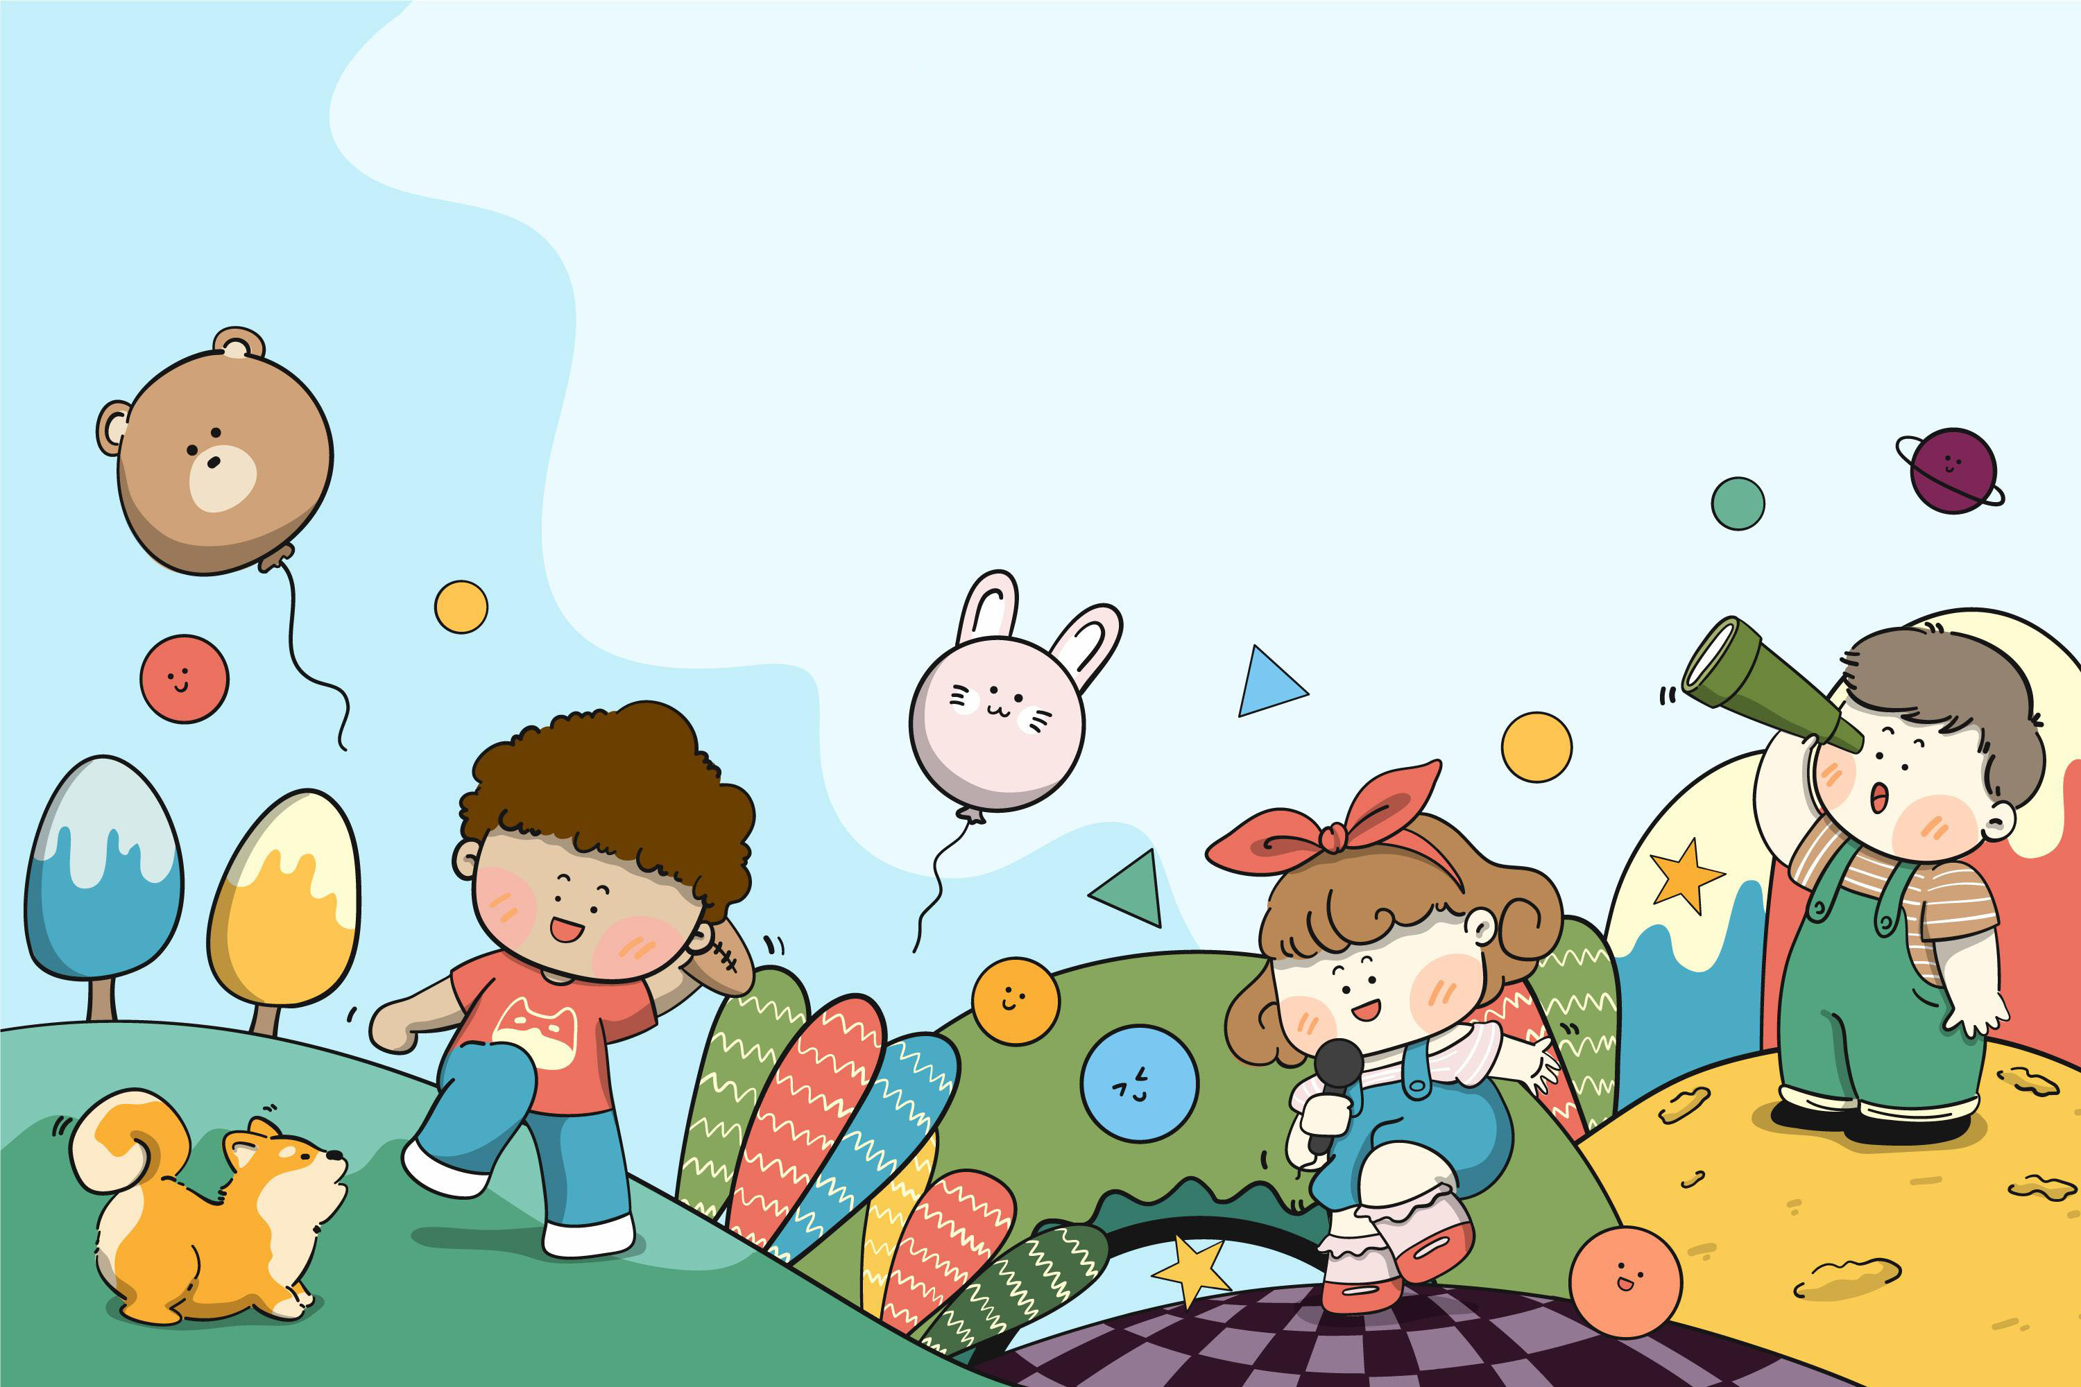
Khoa học
Khoa học
BÀI 22 – TIẾT 2
BÀI 22 – TIẾT 2
Một số đặc điểm của nam và nữ
Một số đặc điểm của nam và nữ
Một số đặc điểm của nam và nữ

Slide 3

KHỞI ĐỘNG

Slide 4



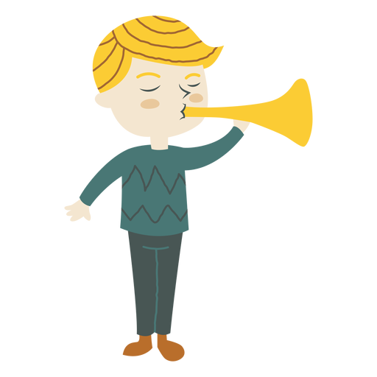
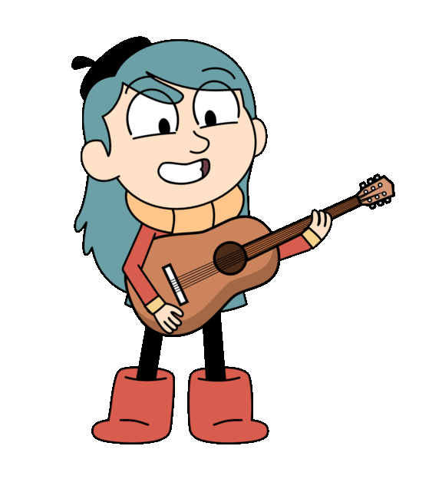

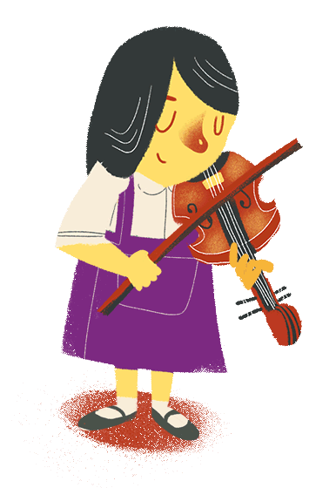
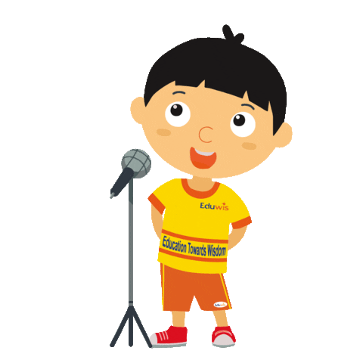
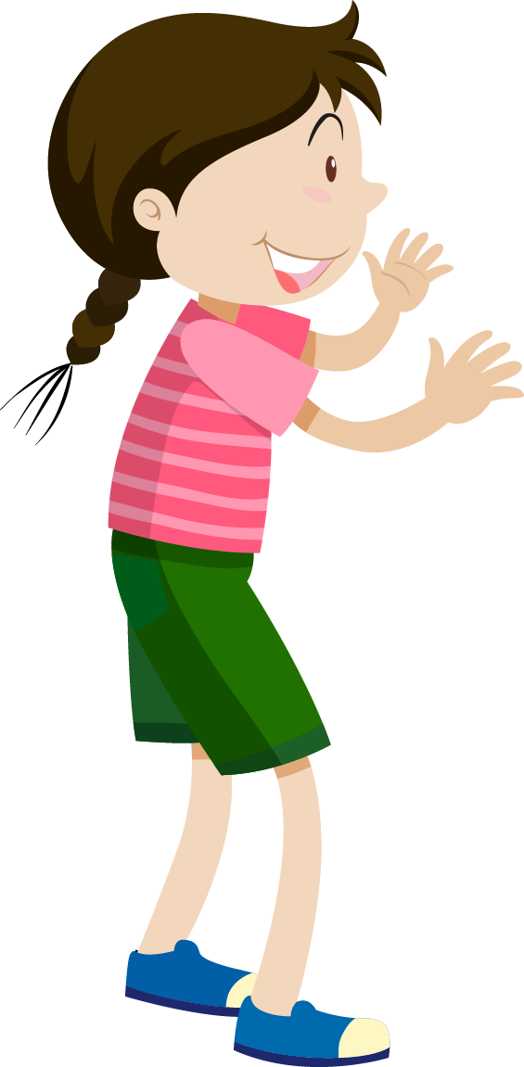
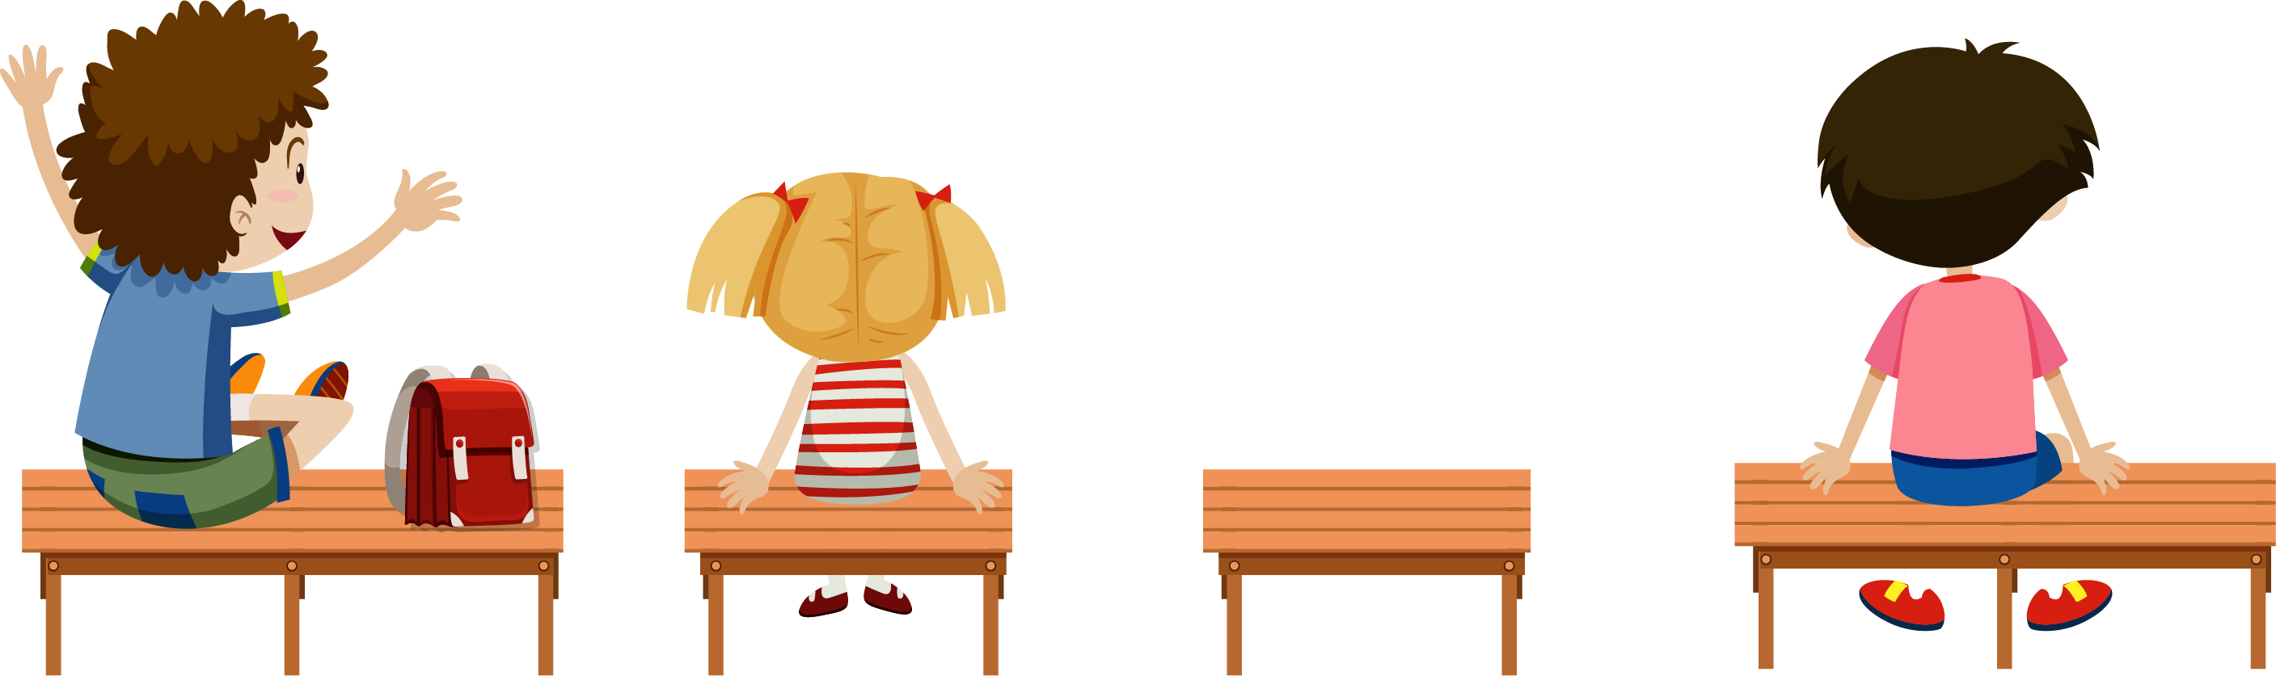
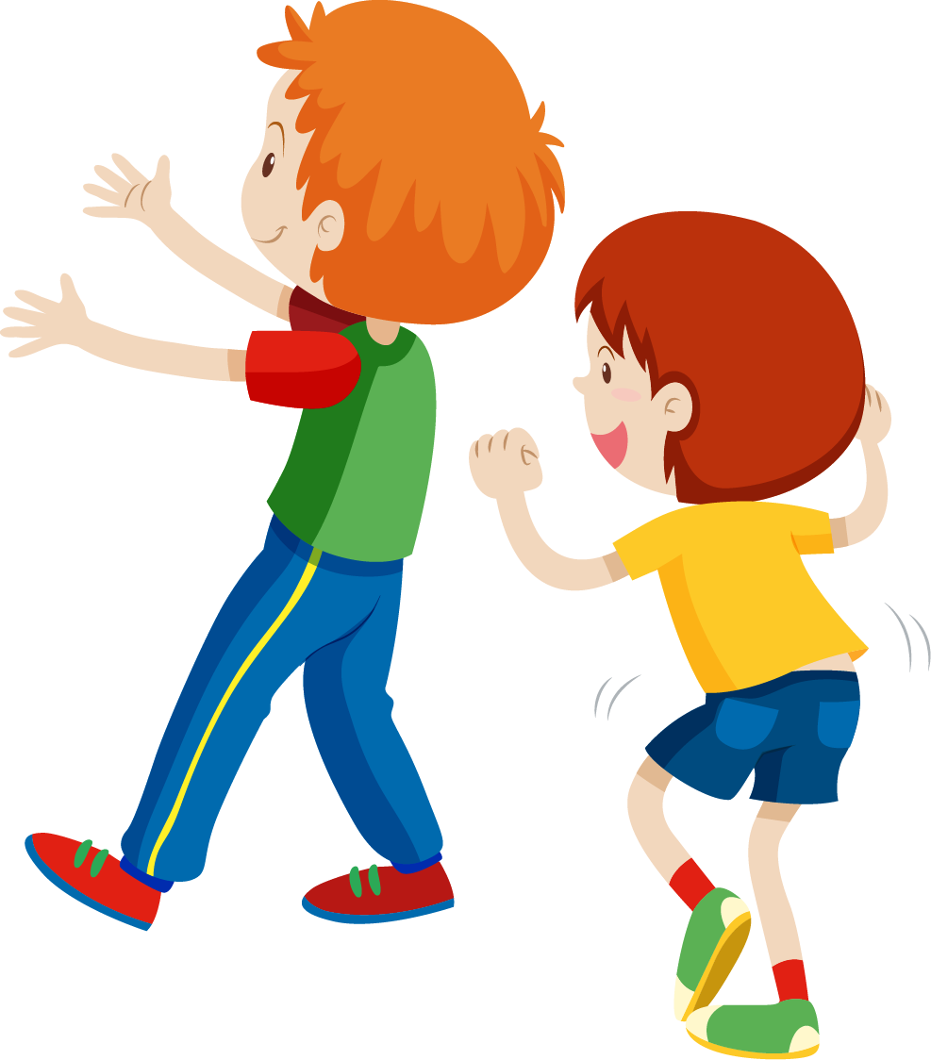
VĂN NGHỆ
CUỐI TUẦN

Slide 5







Slide 6




Cơ quan sinh dục nam tạo ra gì?
A. Tinh trùng
B. Trứng
C. Tinh hoàn
D. Tử cung

Slide 7
Cơ quan sinh dục nữ tạo ra gì?
A. Tử cung
B. Trứng
C. Tinh hoàn
D. Buồng trứng

Slide 8
Đến tuổi nào thì cơ quan sinh sản của nam và nữ phát triển
A. Tuổi dậy thì
B. Tuổi thiếu niên
C. Tuổi già
D. Tuổi trẻ

Slide 9
Nam giới có đặc điểm xã hội gì?

Slide 10
Nữ giới có đặc điểm xã hội gì?

Slide 11
KHÁM PHÁ

Slide 12

Hoạt động 1: Tìm hiểu những việc nên làm để tôn trọng bạn cùng giới và khác giới

Slide 13
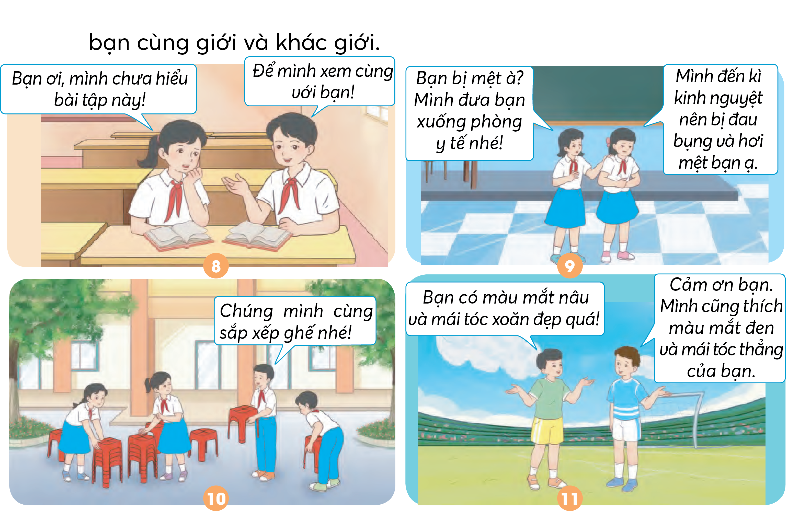
Quan sát các hình dưới đây và cho biết những biểu hiện tôn trọng bạn cùng giới và khác giới.

Slide 14


Slide 15
Giúp đỡ bạn cùng học tập tiến bộ.

Slide 16
Quan tâm tới kì kinh nguyệt của bạn nữ.

Slide 17
Nam và nữ cùng tham gia các công việc chung của trường, lớp; đối với các việc nặng, bạn nam cần chia sẻ và hỗ trợ bạn nữ.

Slide 18
Tôn trọng sự khác biệt đối với từng cá nhân.

Slide 19

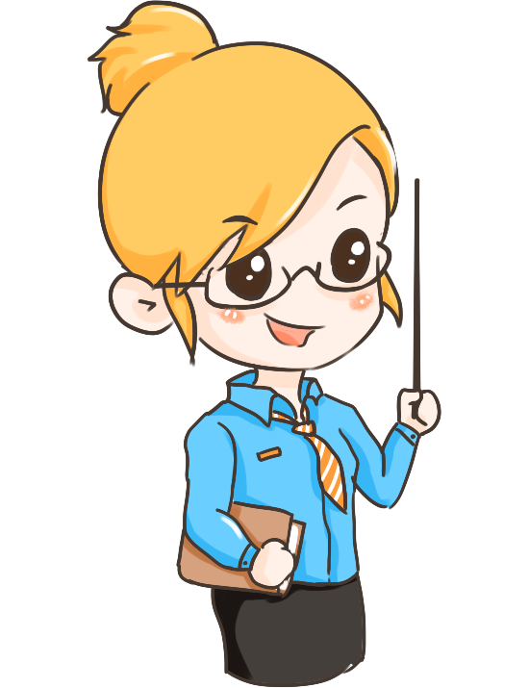
Em biết những biểu hiện tôn trọng bạn cùng giới và khác giới nào khác? Chia sẻ với bạn

Slide 20
Những biểu hiện tôn trọng bạn cùng giới và khác giới:
Biết lắng nghe và thấu hiểu
Tránh xúc phạm và làm tổn thương người khác
Tôn trọng quyền lợi và sự riêng tư của mọi người
Không phán xét khi có sự khác biệt về quan điểm và ý kiến
Có lời nói và thái độ thân thiện, lịch sự khi giao tiếp,…

Slide 21
LUYỆN TẬP

Slide 22
Thi kể về những việc đã làm thể hiện sự tôn trọng các bạn cùng giới và khác giới

Slide 23
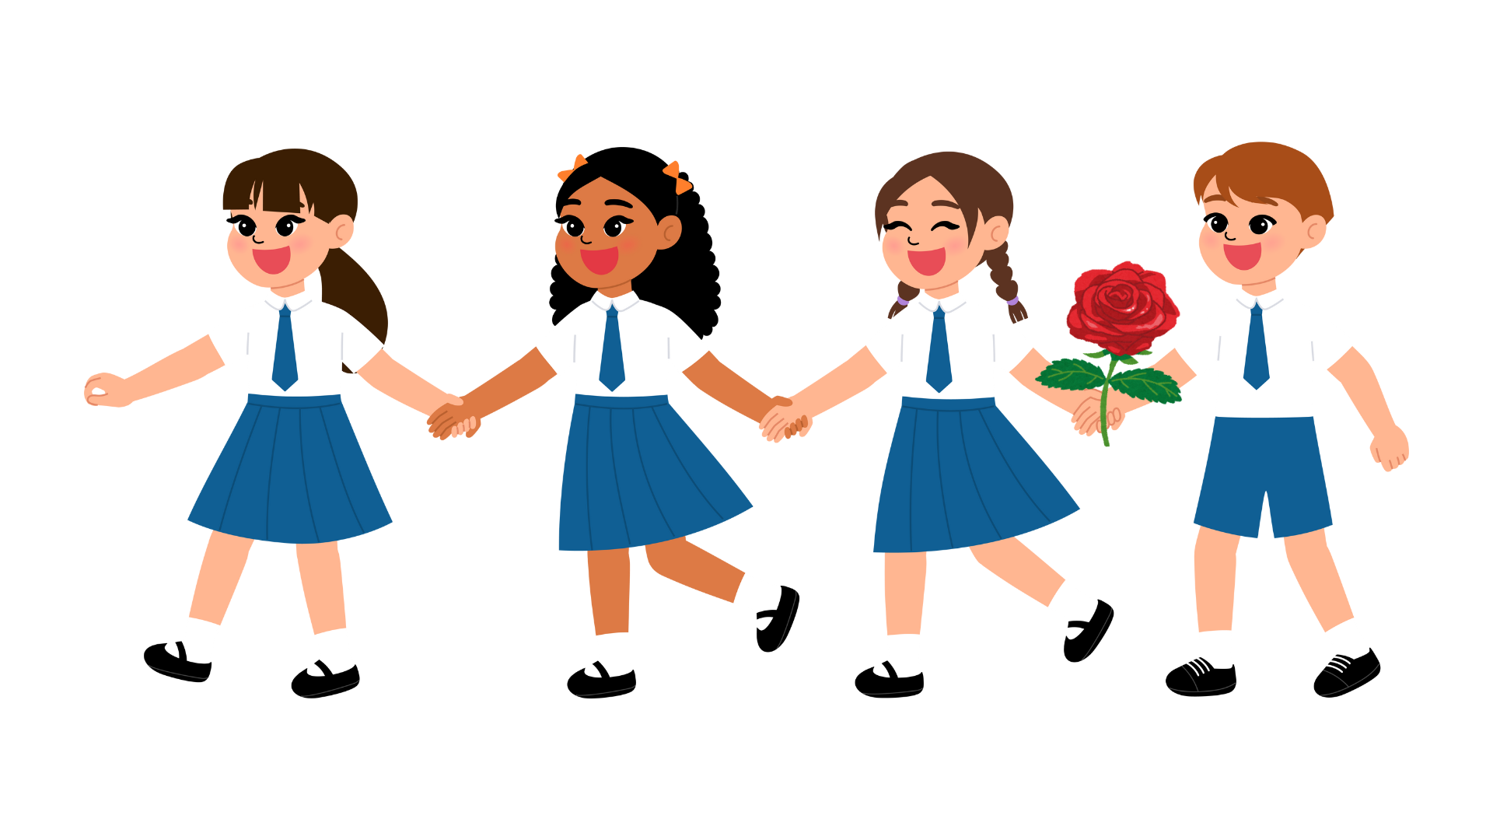
TRUYỀN HOA

Slide 24
Những việc đã làm thể hiện sự tôn trọng các bạn cùng giới và khác giới
      Không phân biệt đối xử,
      Khiêm tốn,
      Tôn trọng,
      Ghi nhận,
      Giữ lời hứa,
      Chu đáo,…

Slide 25
VẬN DỤNG

Slide 26

■ Viết hoặc vẽ một áp phích thể hiện tôn trọng bạn cùng giới và khác giới.
■ Giới thiệu sản phẩm của em và tuyên truyền với bạn, người thân cùng thực hiện.

Slide 27


Slide 28


Slide 29
Cùng chia sẻ và thực hiện cư xử đúng mực, tôn trọng bạn cùng giới và khác giới.

Slide 30
Từ khóa
Đặc điểm sinh học.
Đặc điểm xã hội.

Slide 31
TẠM BIỆT

